Slide 1
Automate FSM
Sinteză = determinarea schemei logice pornind de la graful de tranziție a stărilor

Slide 2
Sinteza automatelor Moore
Ce etape trebuie parcurse?
Cunoașterea procesului controlat;
Proiectarea grafului de tranziție a stărilor;
Codificarea stărilor;
Realizarea tabelului de tranziție a stărilor;
Extragerea ecuațiilor pentru comanda bistabililor din registrul de stare (intrările J,K sau D);
Extragerea ecuațiilor pentru ieșiri;
Trasarea schemei logice;
Simularea schemei logice;
Realizarea practică;

Slide 3
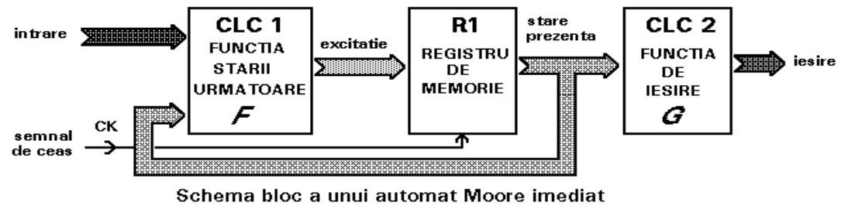













Sinteza automatelor Moore

Slide 4
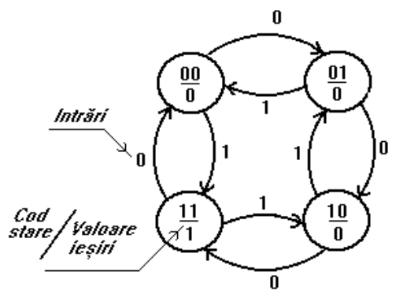
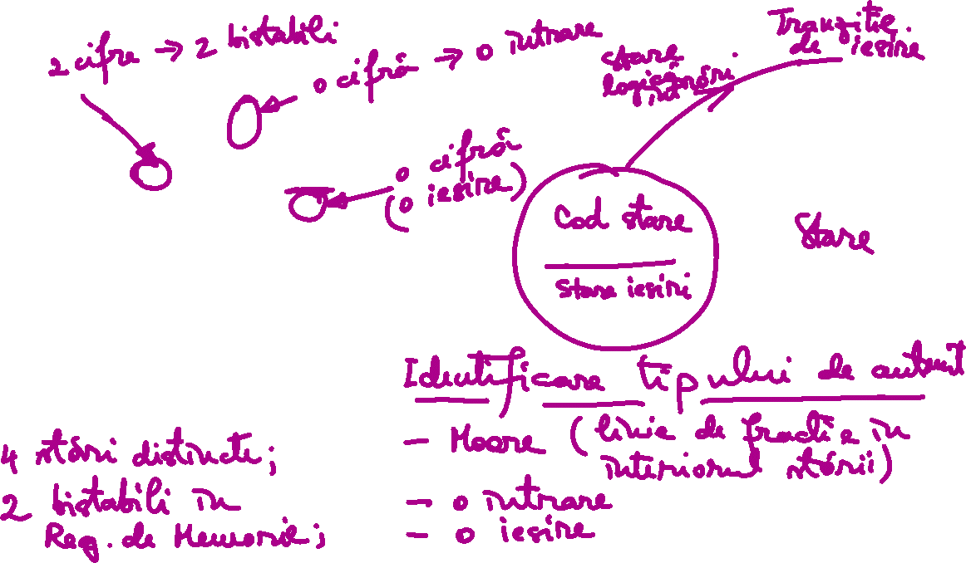
Sinteza automatelor Moore – Exemplu de implementare cu bistabili de tip D

Slide 5
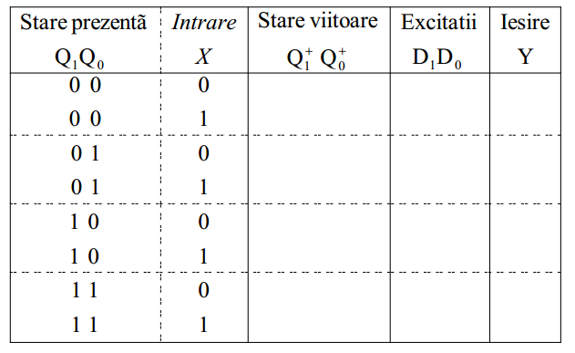



















Sinteza automatelor Moore – Exemplu de implementare cu bistabili de tip D

Slide 6


























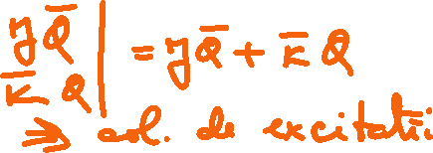



Sinteza automatelor Moore – Exemplu de implementare cu bistabili de tip D

Slide 7
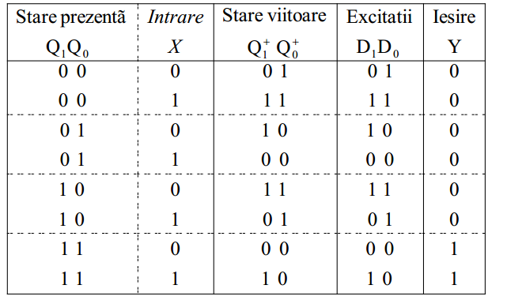


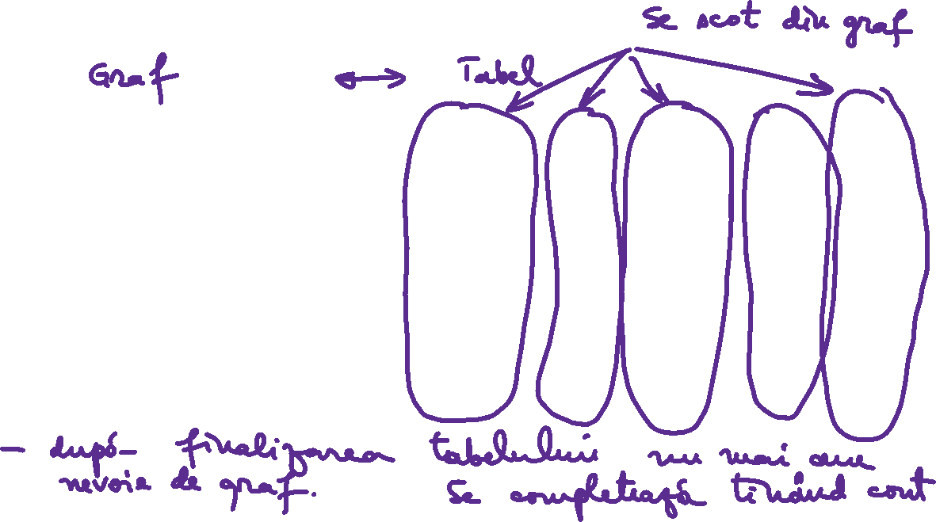

Sinteza automatelor Moore – Exemplu de implementare cu bistabili de tip D

Slide 8






Slide 9
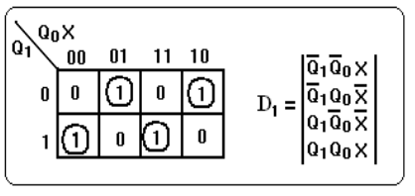
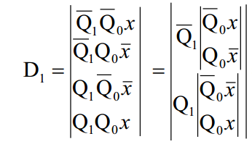
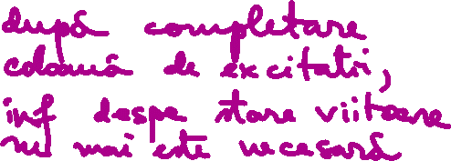
















Sinteza automatelor Moore – Exemplu de implementare cu bistabili de tip D

Slide 10

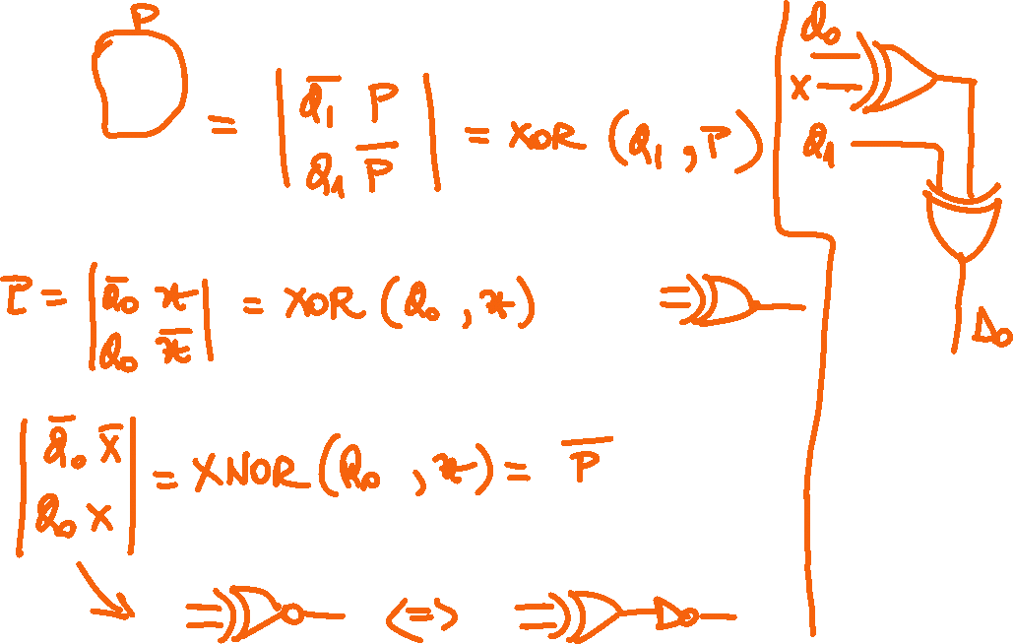


Slide 11
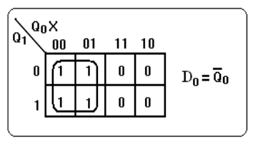






Sinteza automatelor Moore – Exemplu de implementare cu bistabili de tip D

Slide 12
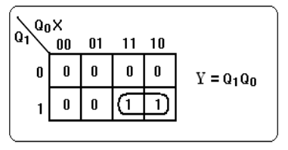
















Sinteza automatelor Moore – Exemplu de implementare cu bistabili de tip D

Slide 13
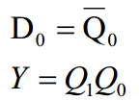
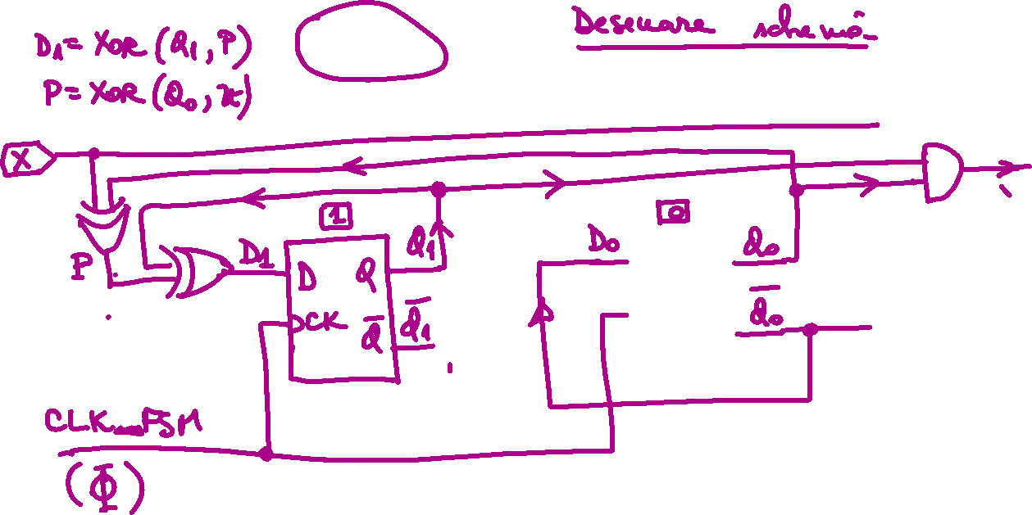
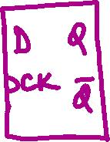
Sinteza automatelor Moore – Exemplu de implementare cu bistabili de tip D

Slide 14
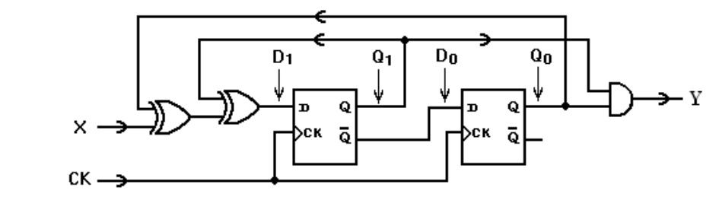

Sinteza automatelor Moore – Exemplu de implementare cu bistabili de tip D

Slide 15
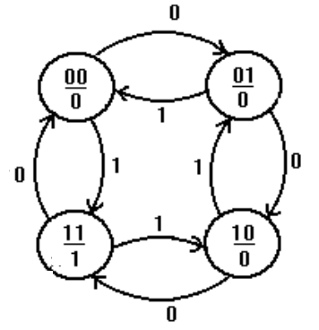
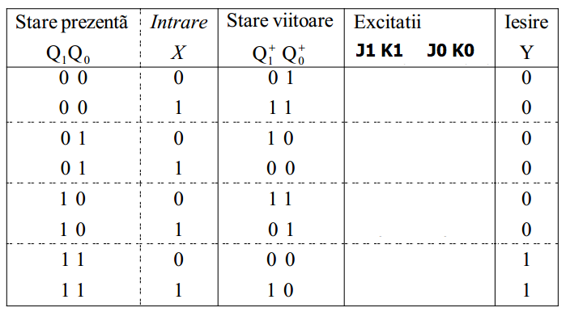

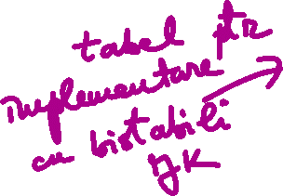























Sinteza automatelor Moore – Exemplu de implementare cu bistabili de tip JK

Slide 16

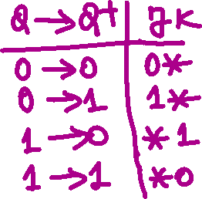






































Slide 17
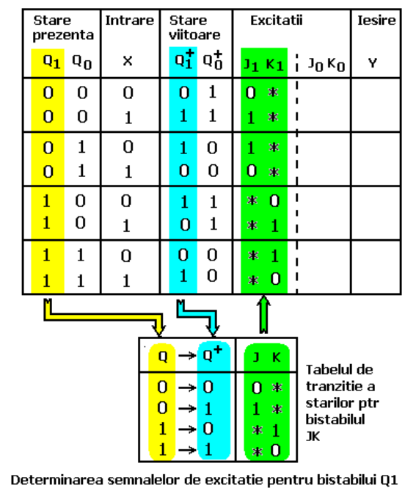






Sinteza automatelor Moore – Exemplu de implementare cu bistabili de tip JK

Slide 18
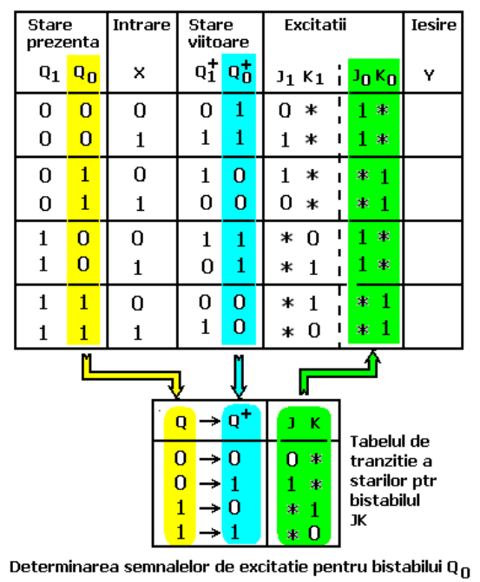










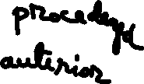
Sinteza automatelor Moore – Exemplu de implementare cu bistabili de tip JK

Slide 19





Sinteza automatelor Moore – Exemplu de implementare cu bistabili de tip JK

Slide 20
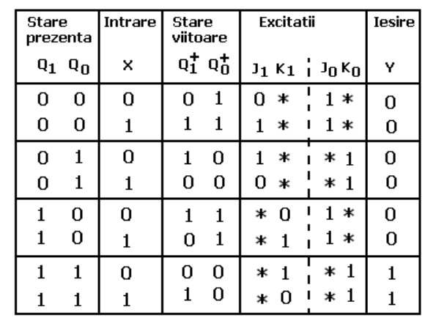












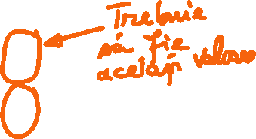



Sinteza automatelor Moore – Exemplu de implementare cu bistabili de tip JK

Slide 21










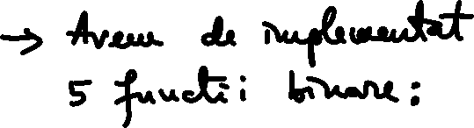






Slide 22

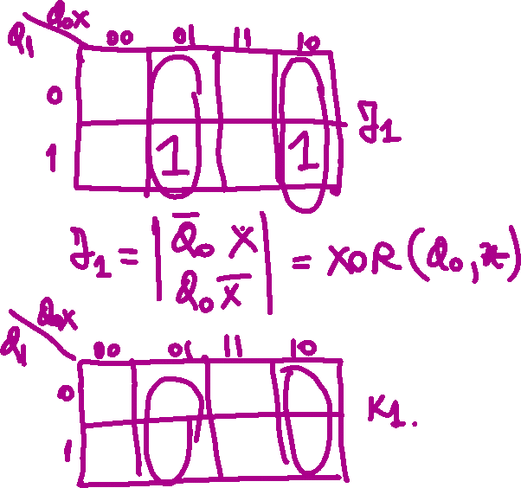














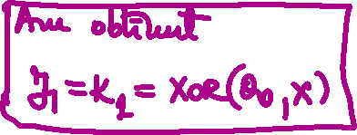


Sinteza automatelor Moore – Exemplu de implementare cu bistabili de tip JK

Slide 23




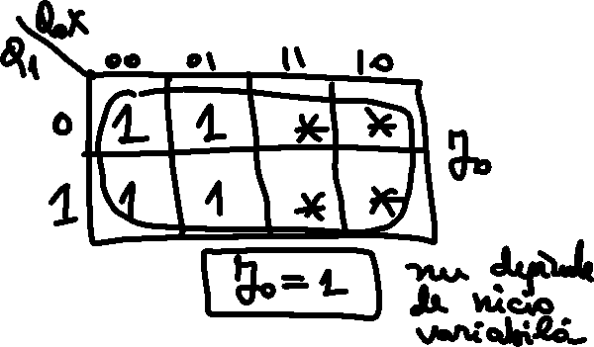





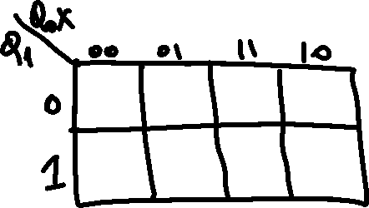


Slide 24
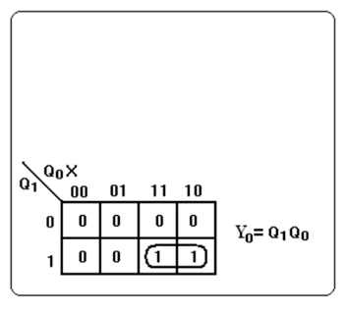











Sinteza automatelor Moore – Exemplu de implementare cu bistabili de tip JK

Slide 25


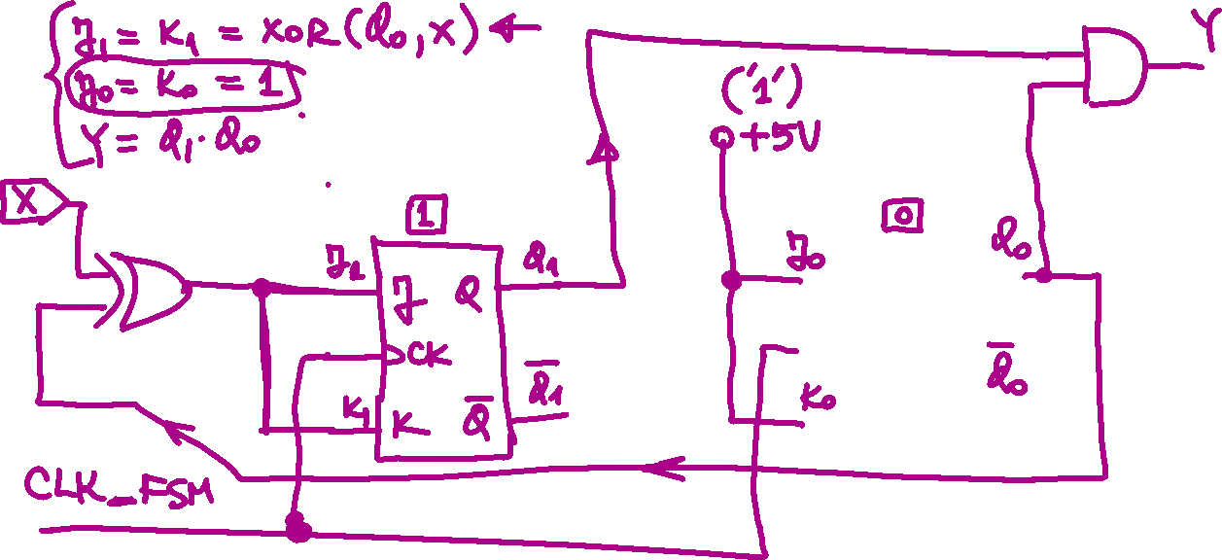

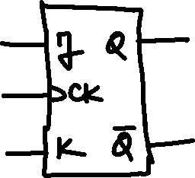

Slide 26
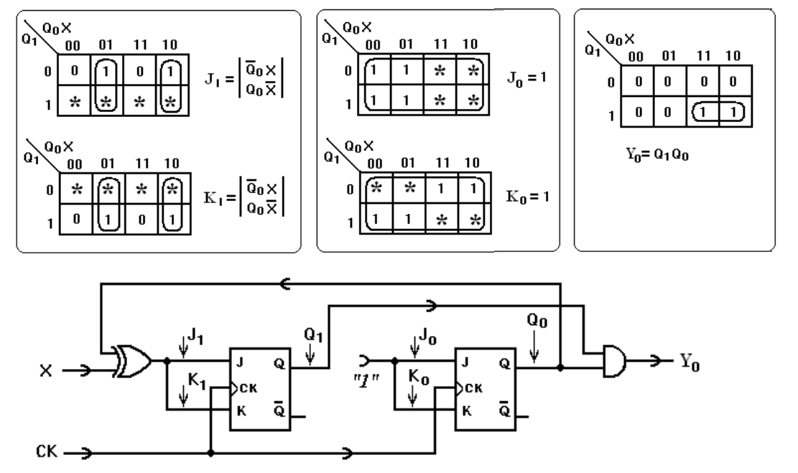
Sinteza automatelor Moore – Exemplu de implementare cu bistabili de tip JK

